Slide 1
МБОУ СОШ 75 «ZnS+CuCl₂ краска»
Звягина М.А.
Ученица 8 Б класса
Научный руководитель Лынова И.Ю.
Воронеж 2025 г.
(ул. Юлюса Янониса, д.4)

Slide 2
Цель: получение пигментов на основе соединений цинка, с помощью реакций ионного обмена используя химические вещества, имеющиеся в школьной лаборатории.
Задачи:
1.Изучить и проанализировать литературу по исследуемому вопросу.
2.Получить простой флуоресцентный пигмент на основе соединений цинка.

Slide 3
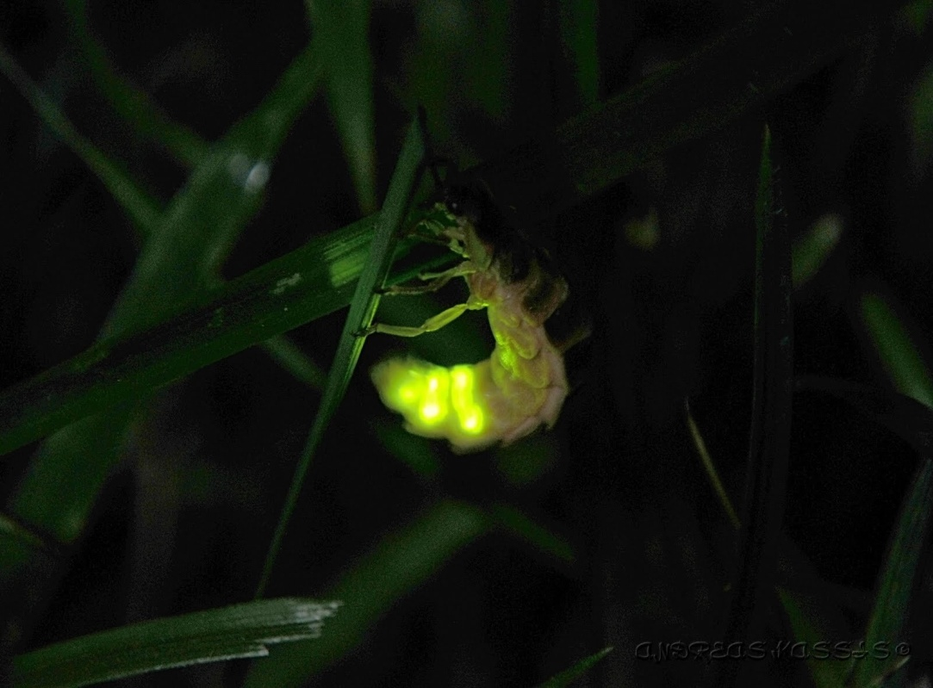
Светлячки в ночи общаются сигналами света, следят друг за другом, освещают дорогу, светом отпугивают врагов.

Slide 4
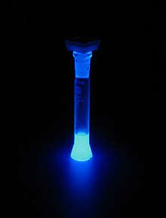
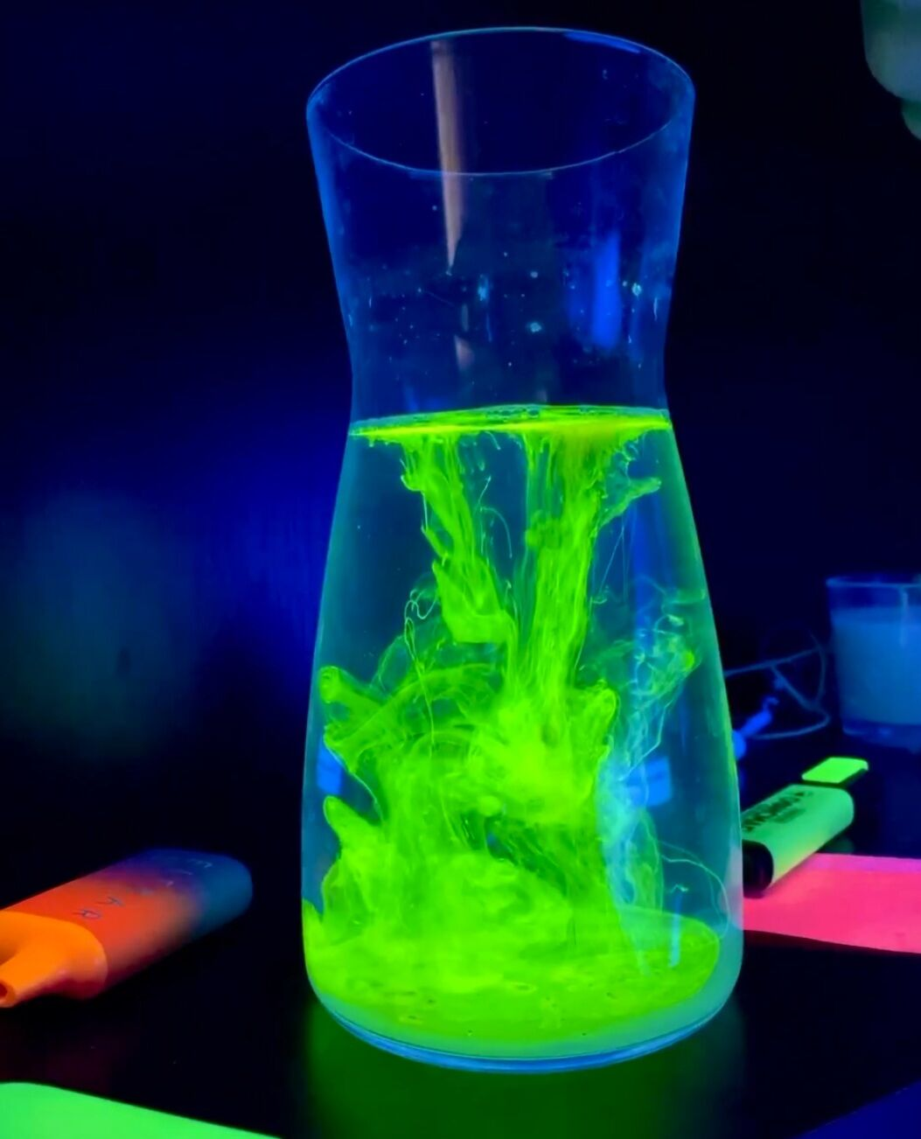
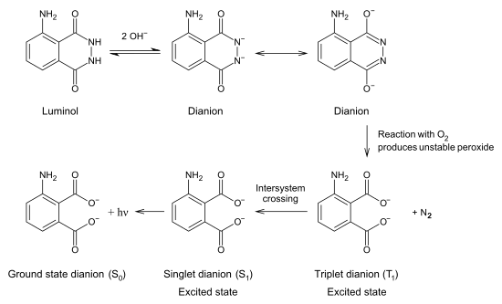
Испускание веществом света называется: Флуоресценция
Хемилюминесценция при окислении люминола
Флуоресцеин в темноте под светом УФ
(Люминисценция)

Slide 5
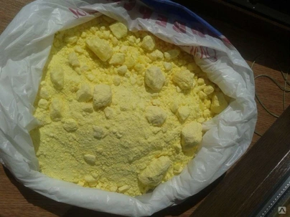
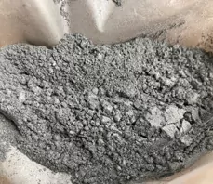
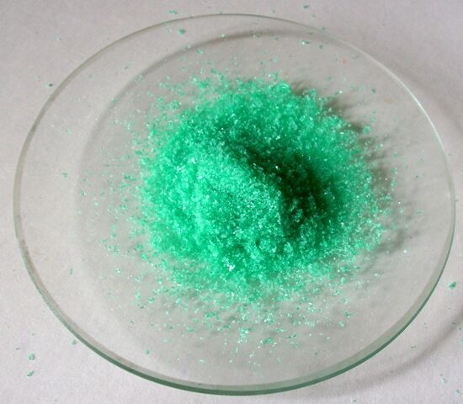
В быту сплавлением серы с цинком с добавкой хлорида меди можно получить простой пигмент для флуоресцентной краски
Сера 3,2 г + Цинк 6,4г + CuCl₂ 0,5 г

Slide 6
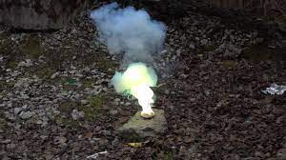
Zn + S + CuCl₂ = ZnS (5% CuCl₂) тщательно смешиваем в ступке и поджигаем на кирпиче

Slide 7
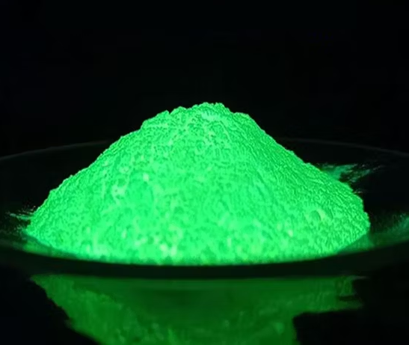
Полученный пигмент может быть добавлен в резину, в пластик, лак. Свет вещей в темноте упростит ориентацию, подсветит надписи, не даст потерять нужные вещи.

Slide 8
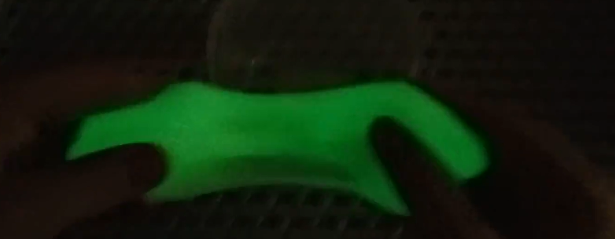
Светящийся слайм

Slide 9
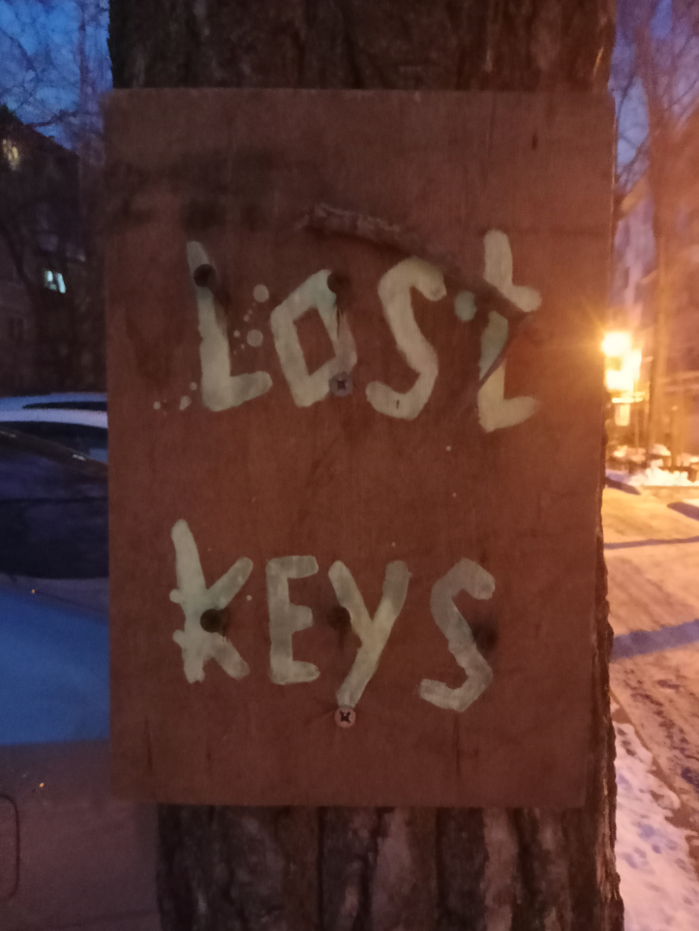
Светящаяся табличка
394051 г Воронеж ул. Героев Сибиряков д. 57

Slide 10
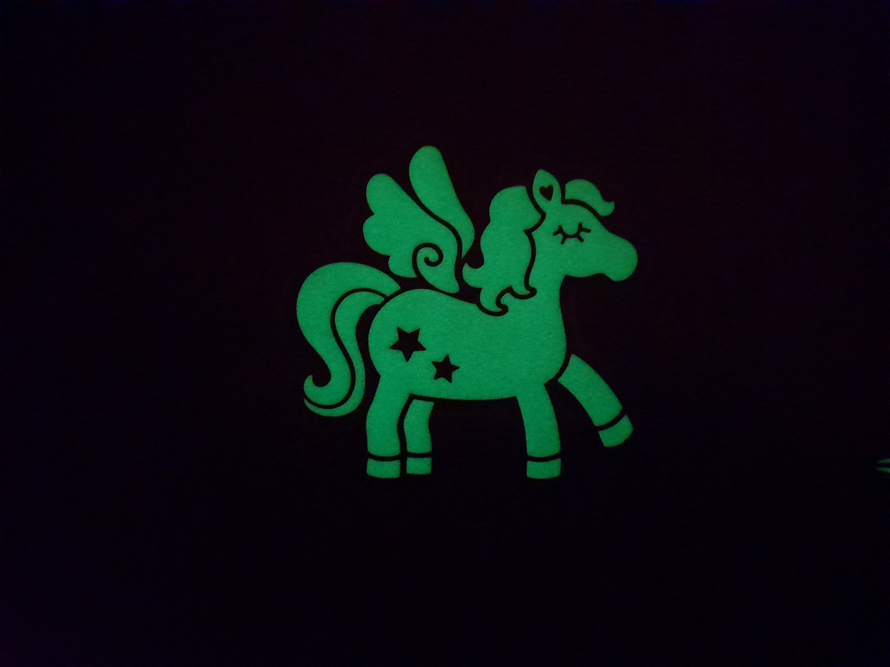
Светящаяся наклейка

Slide 11
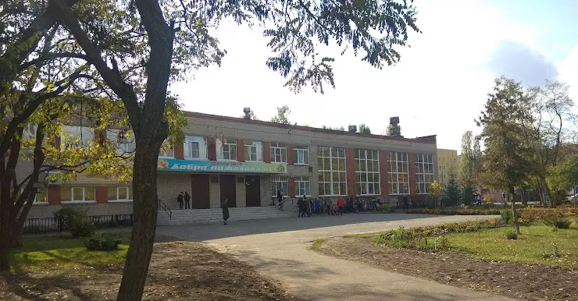
Спасибо за внимание!

